Slide 1

Objets utilisés chaque jour
Digitální učební materiál byl vytvořen v rámci projektu
Inovace a zkvalitnění výuky na Slovanském gymnáziu
CZ.1.07/1.5.00/34.1088

Slide 2
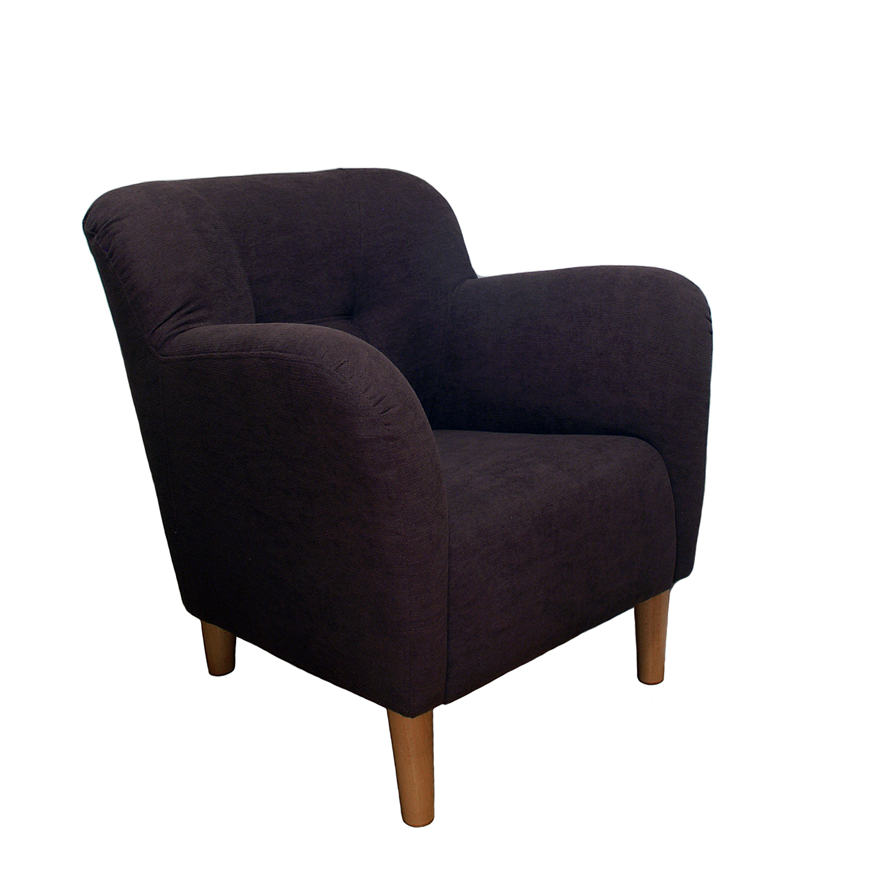
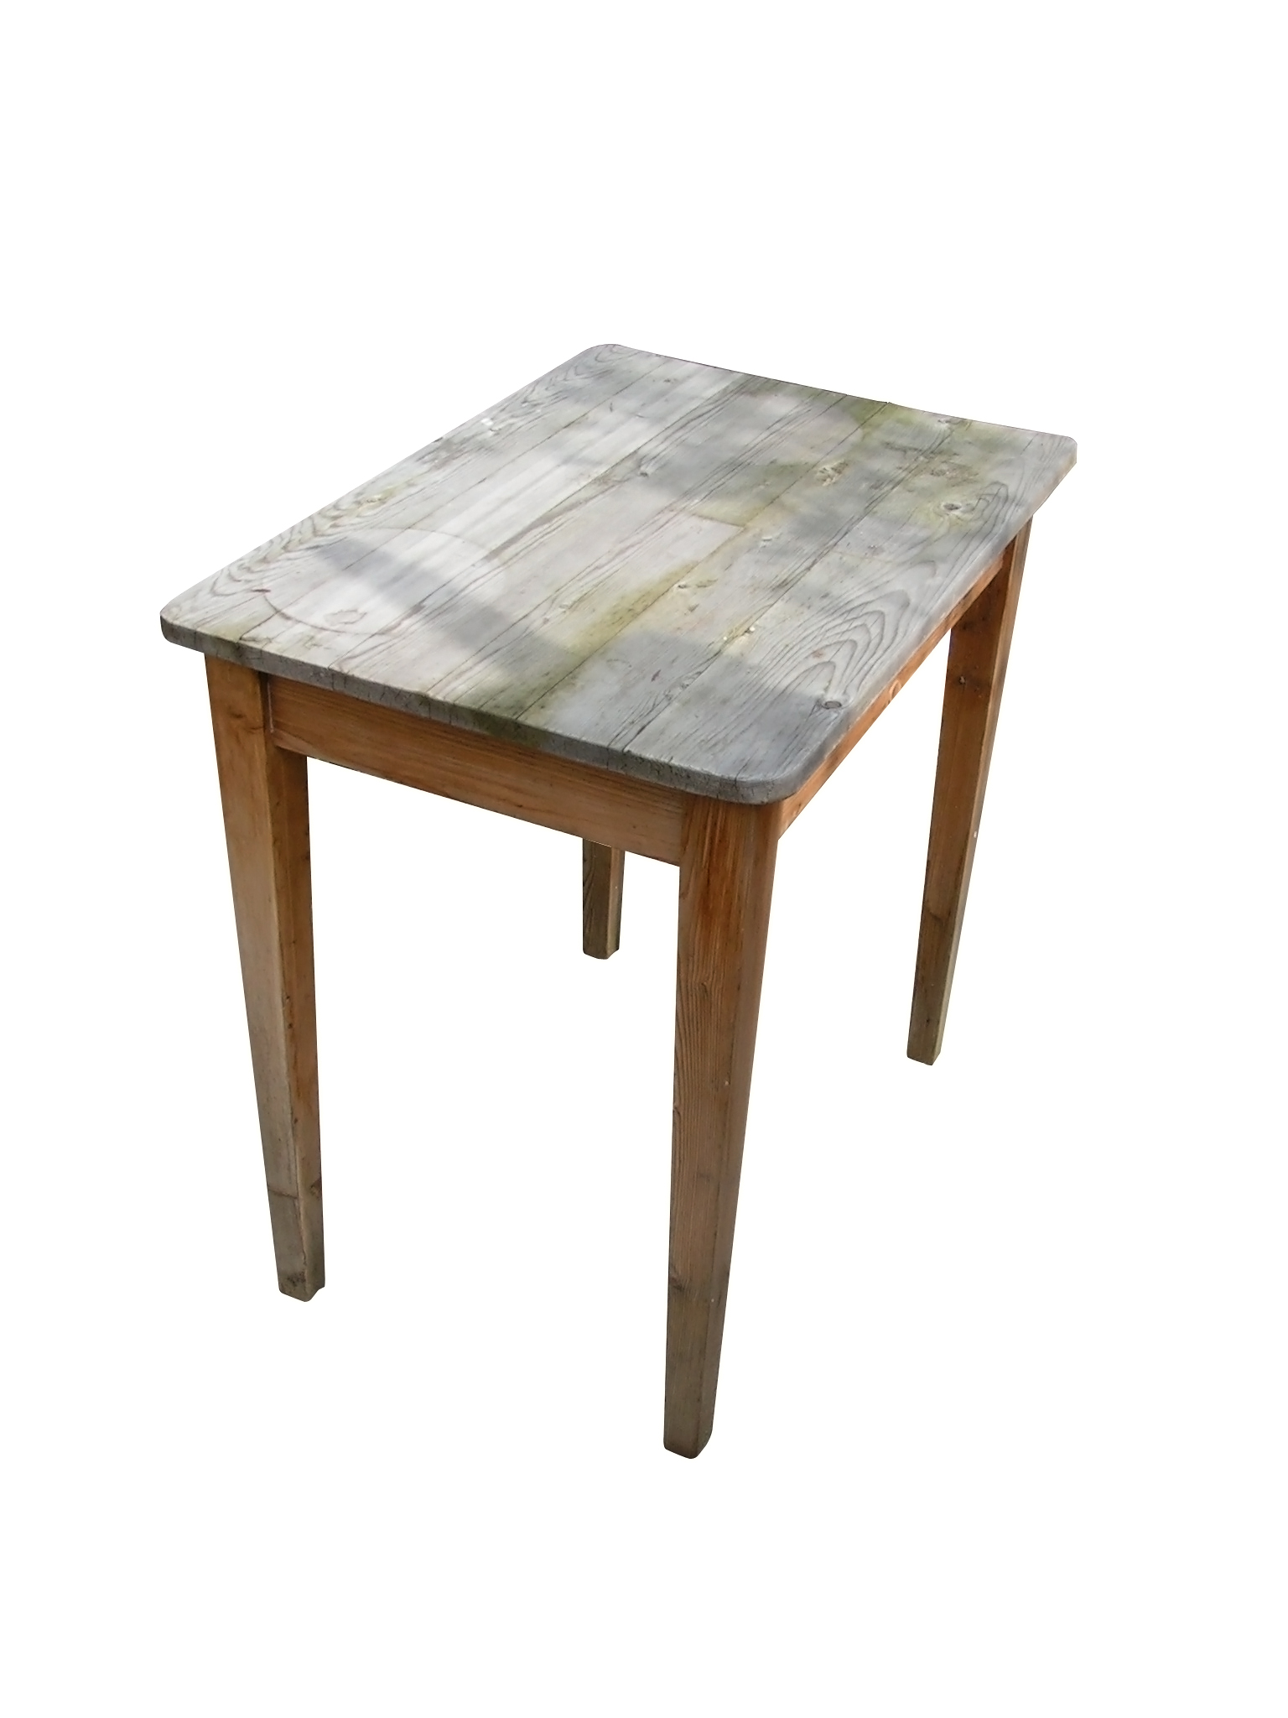
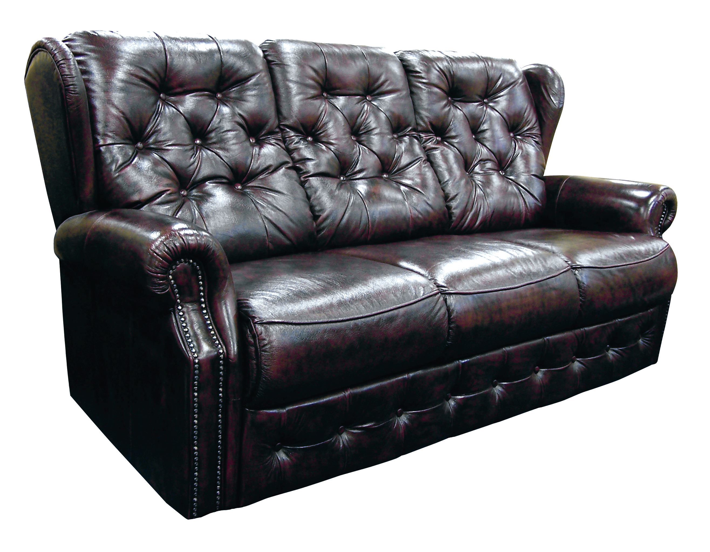
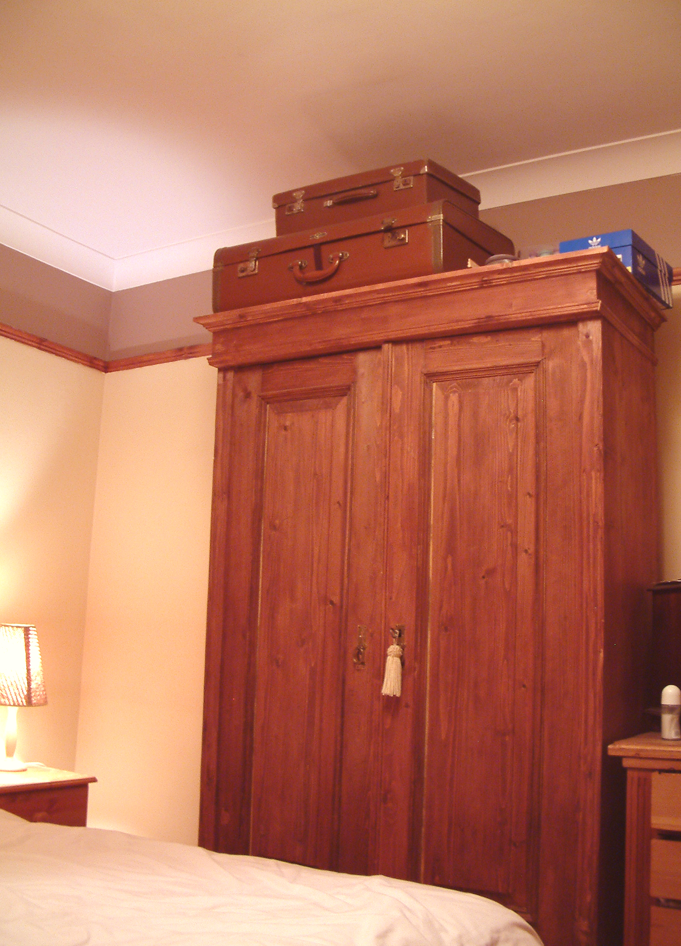
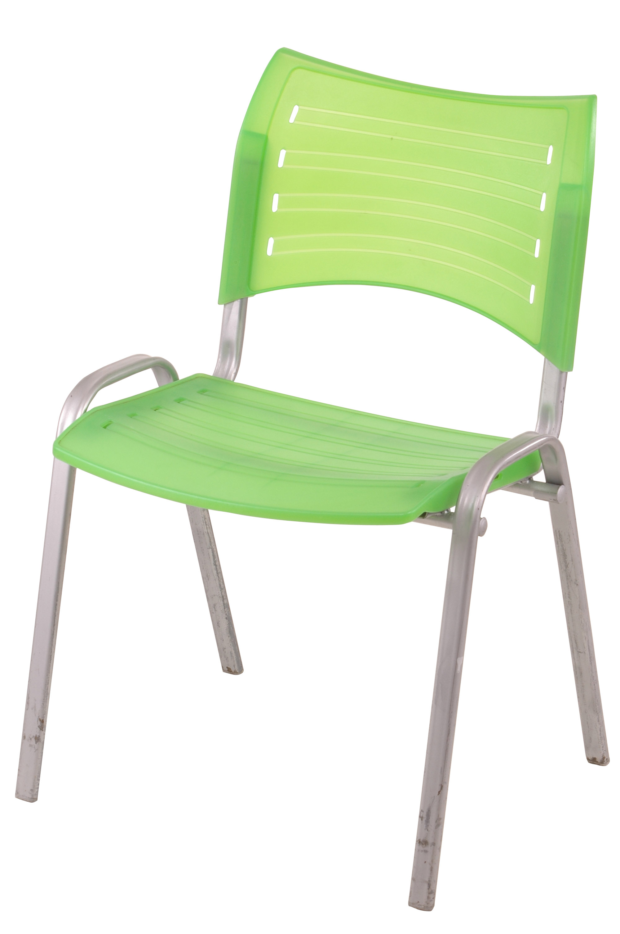
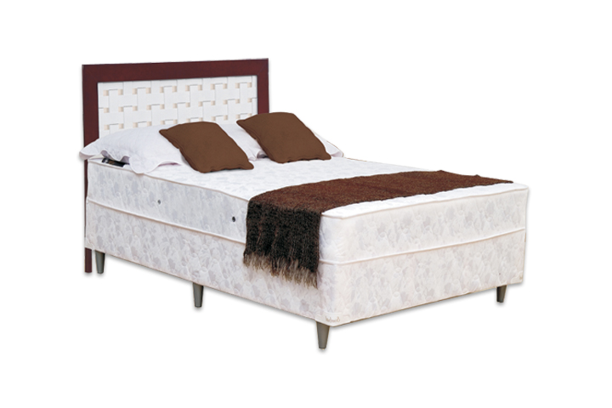
lit

Slide 3
table

Slide 4
fauteuil

Slide 5
chaise

Slide 6
armoire

Slide 7
sofa

Slide 8
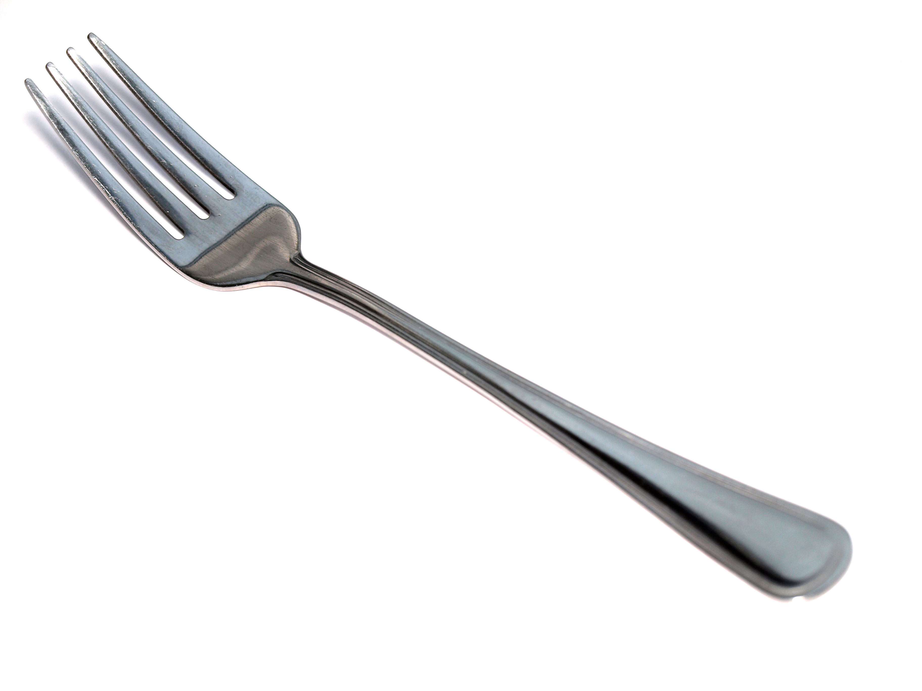
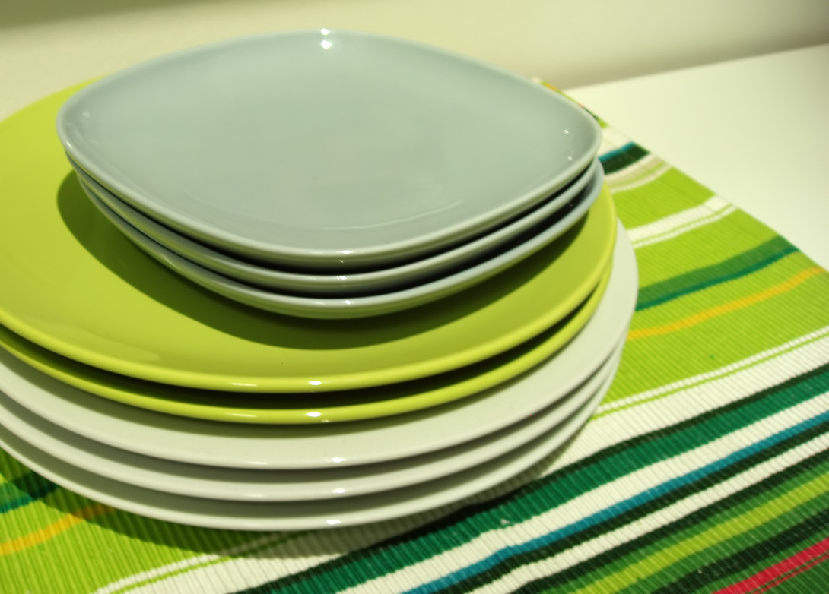

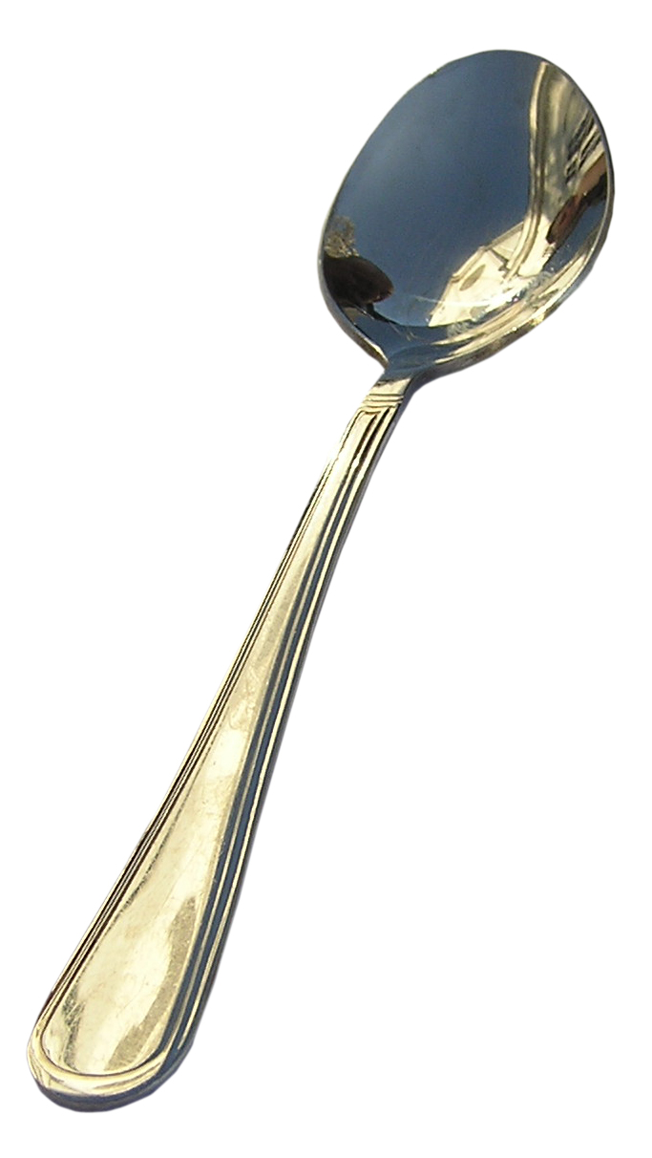
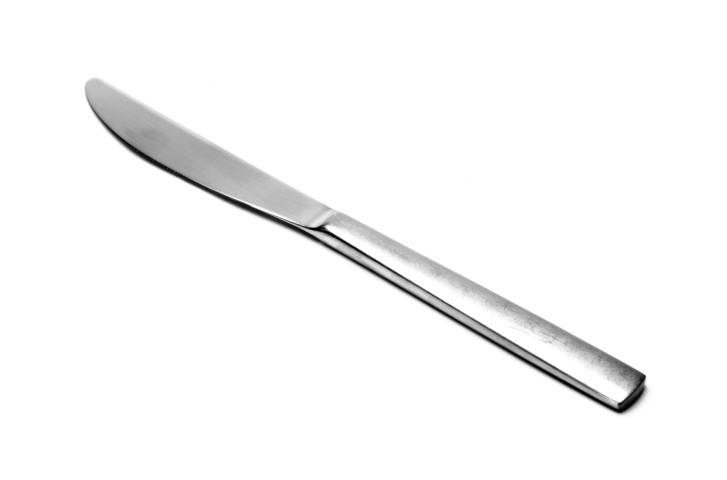
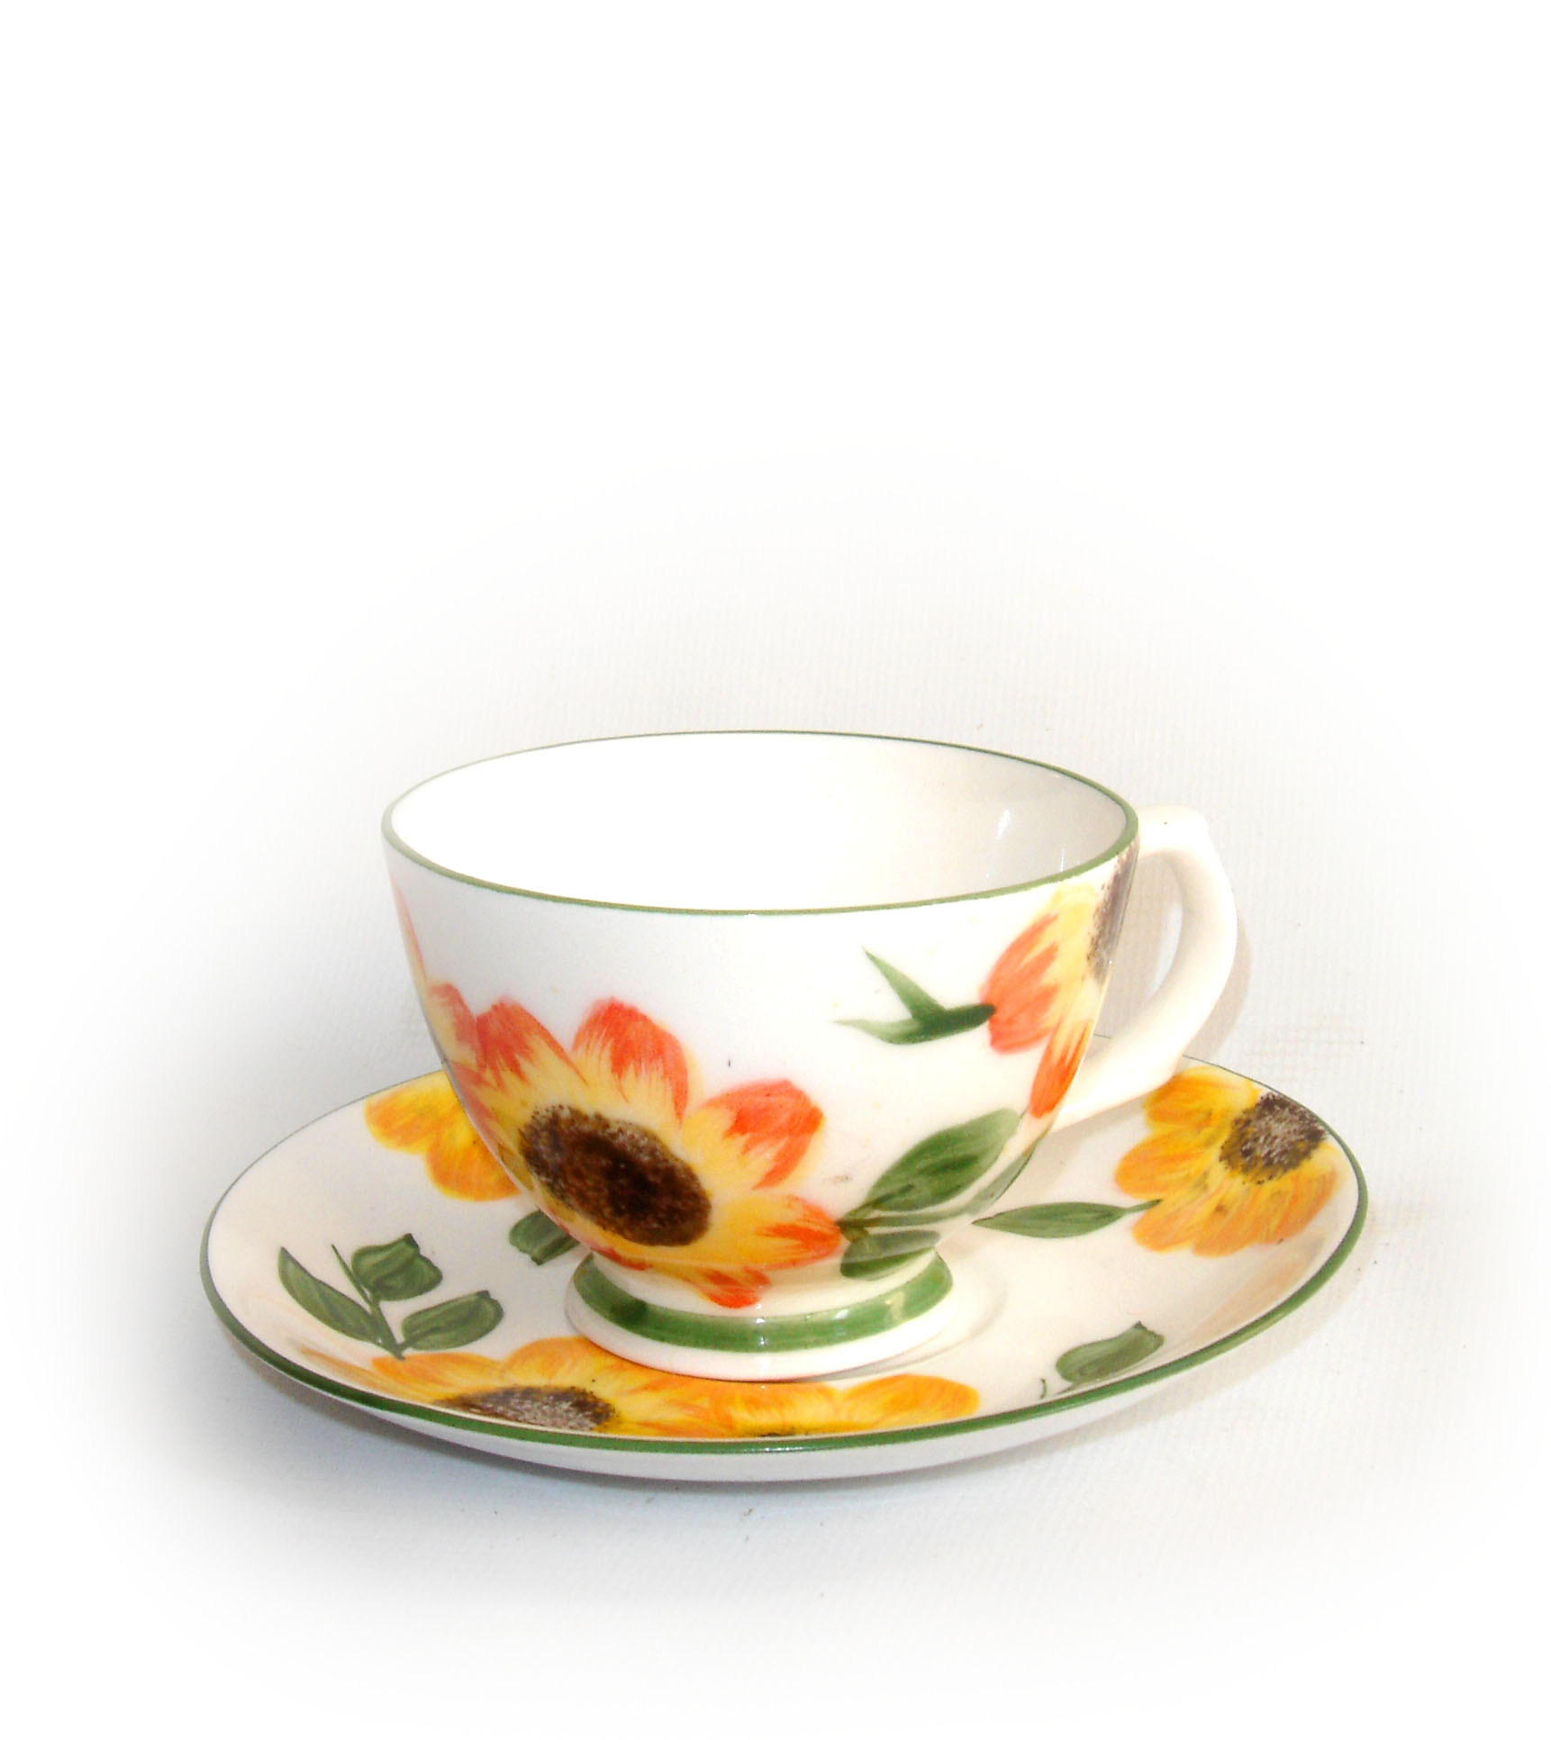
verre

Slide 9
fourchette

Slide 10
couteau

Slide 11
cuillère

Slide 12
tasse

Slide 13
TOTO
assiette

Slide 14
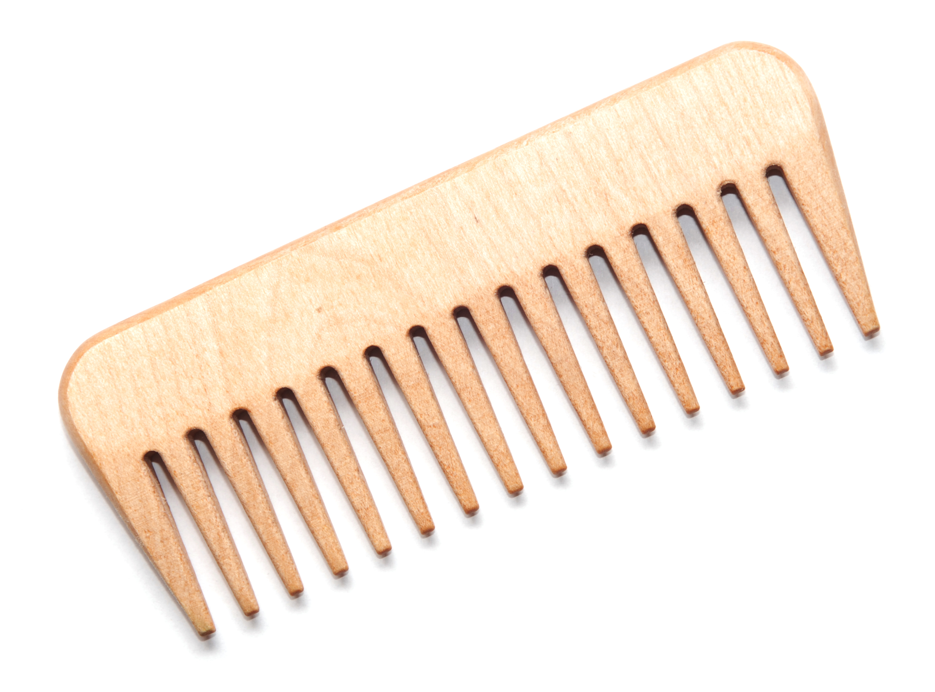
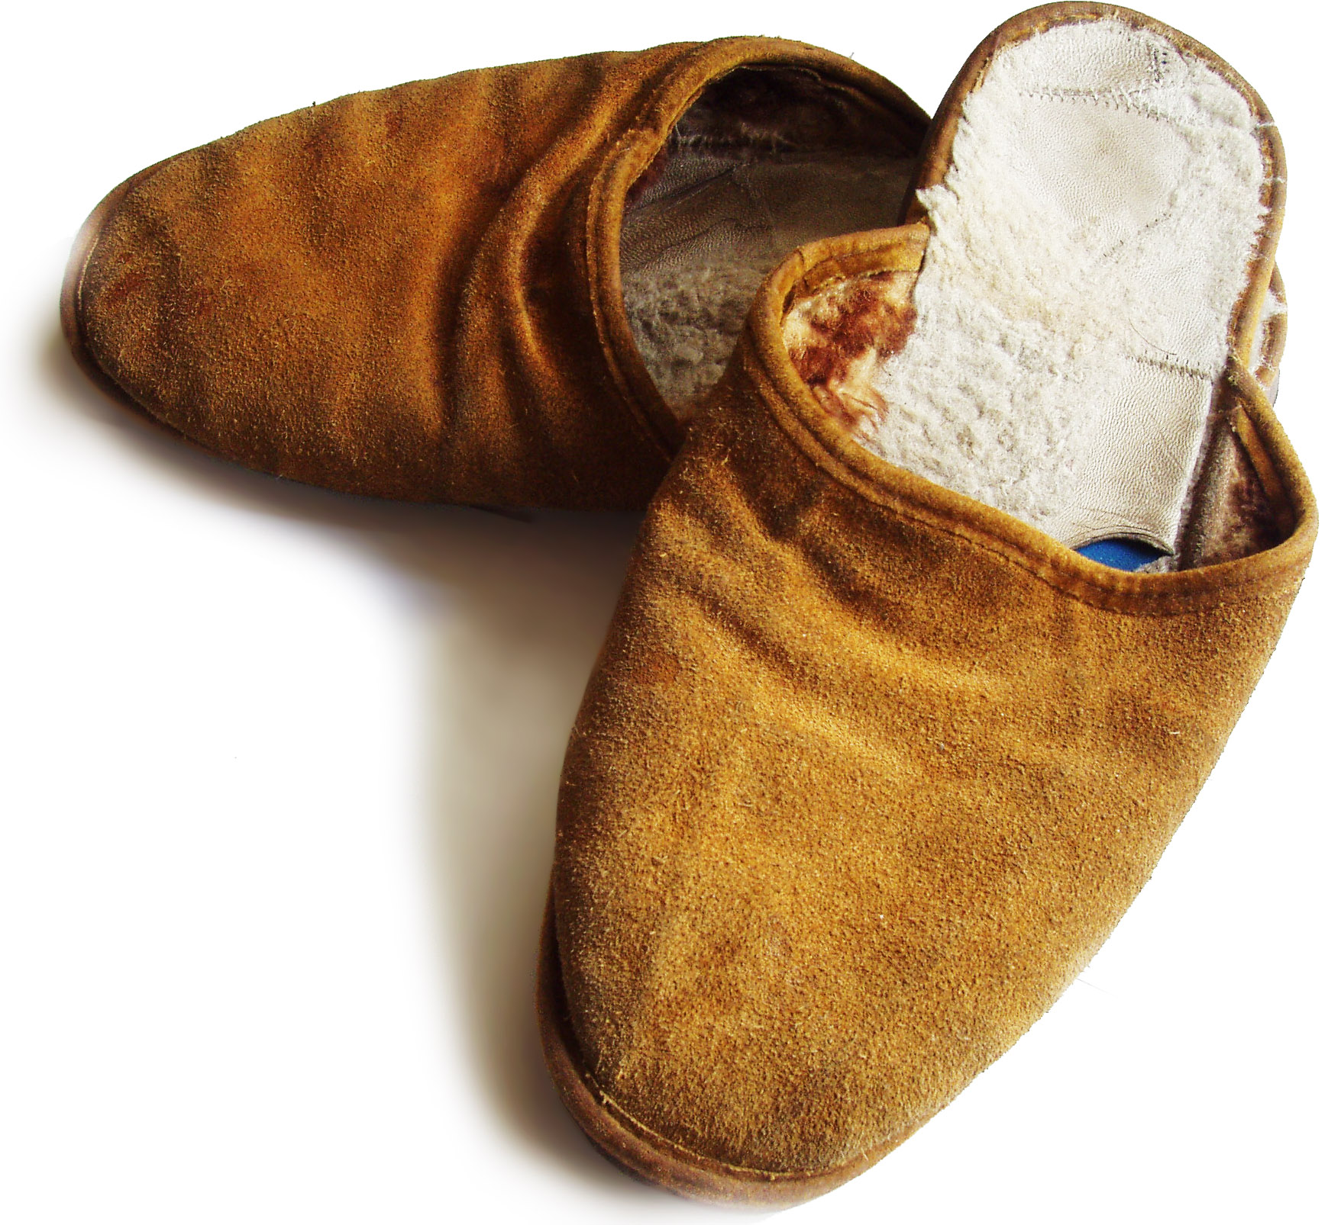

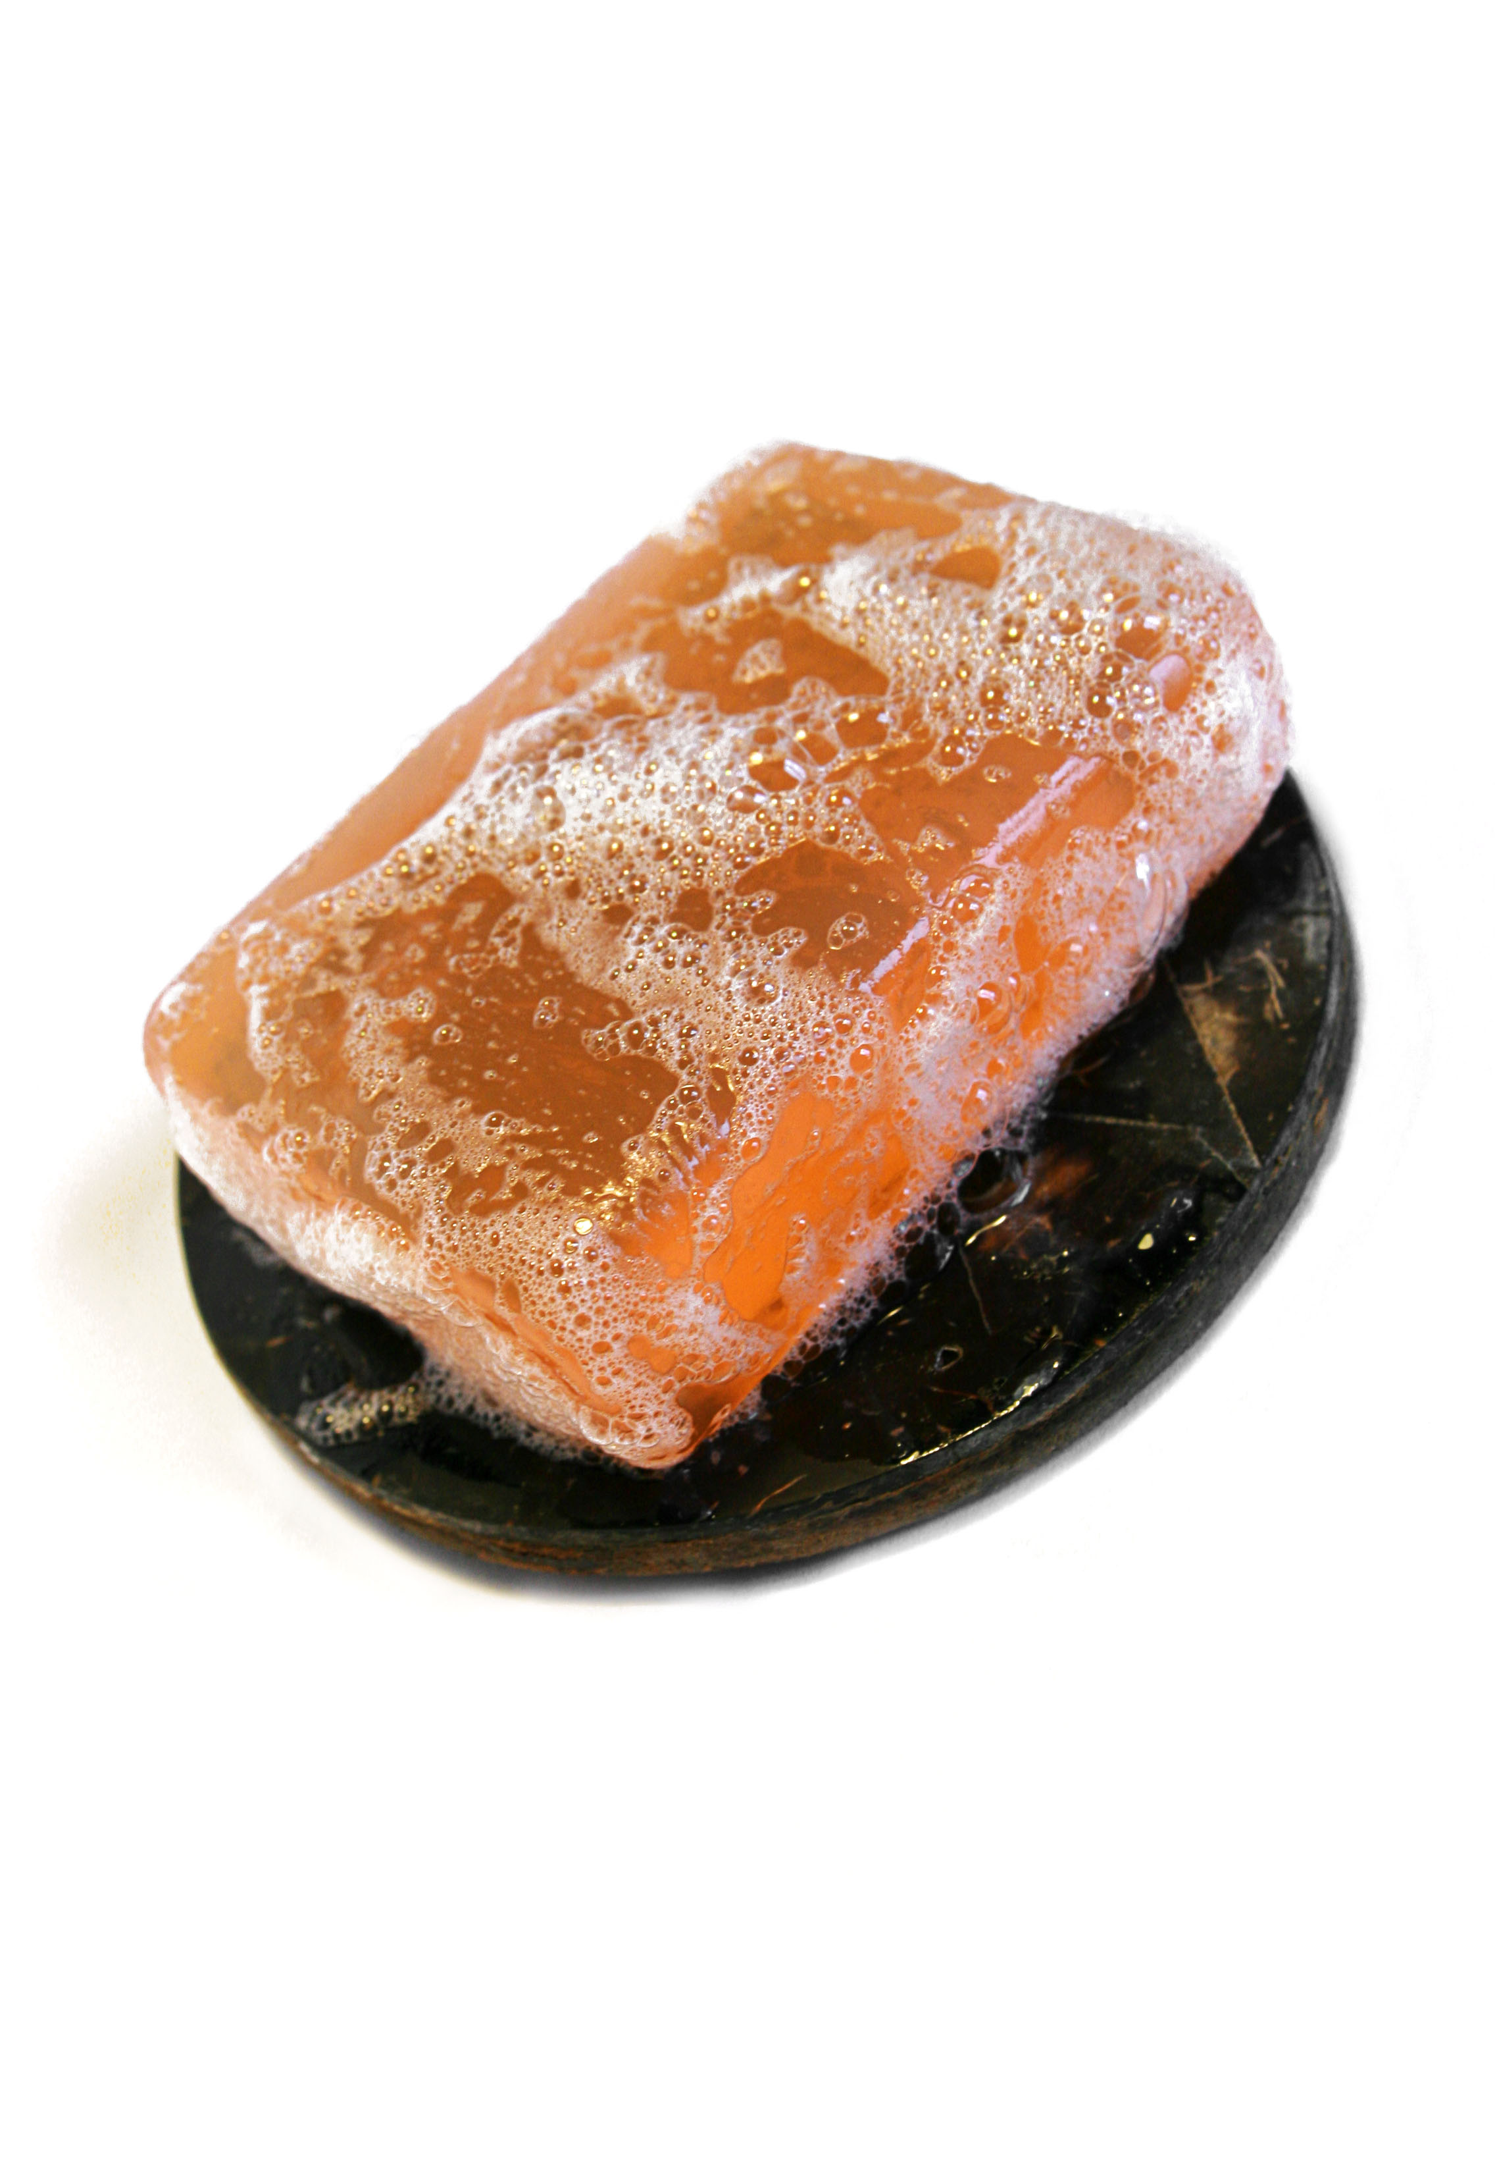
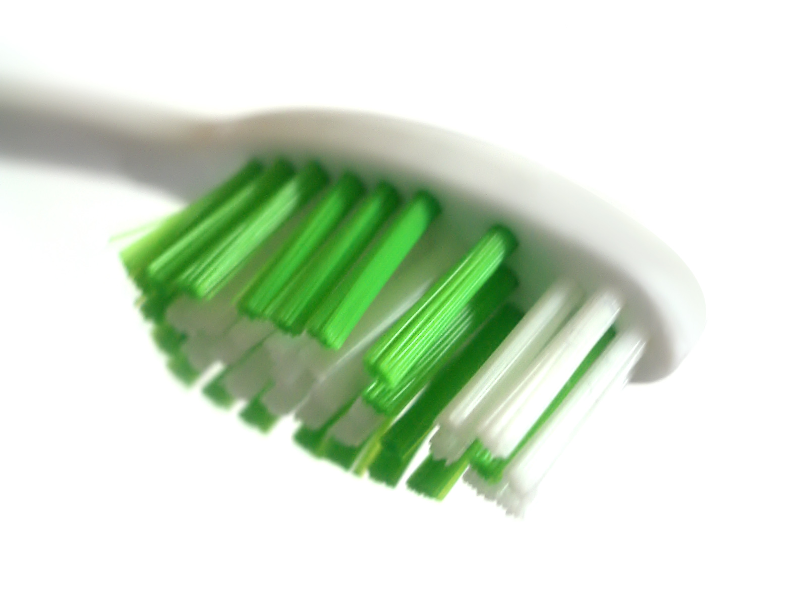
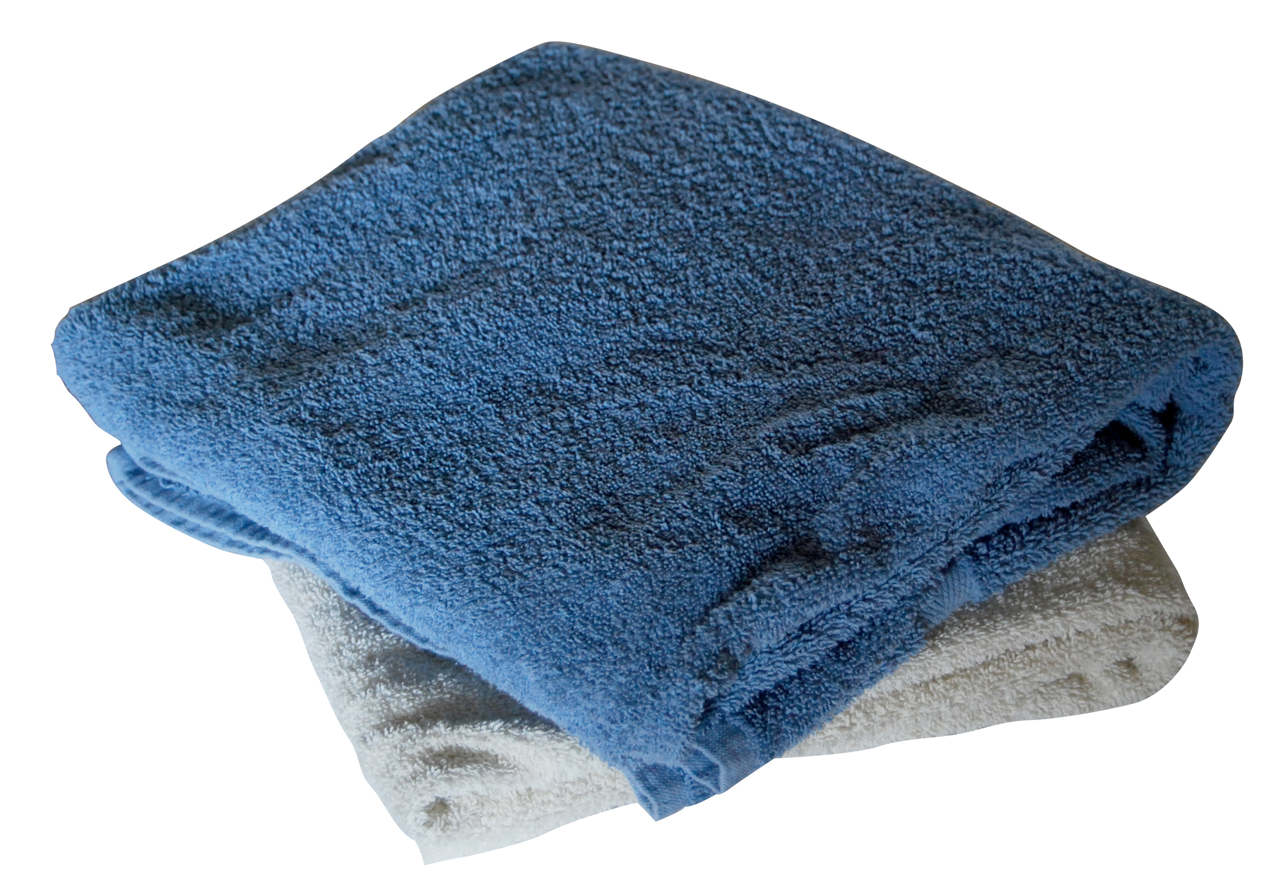
serviette

Slide 15
brosse à dents

Slide 16
shampooning

Slide 17
peigne

Slide 18
pantouffles

Slide 19
savon

Slide 20
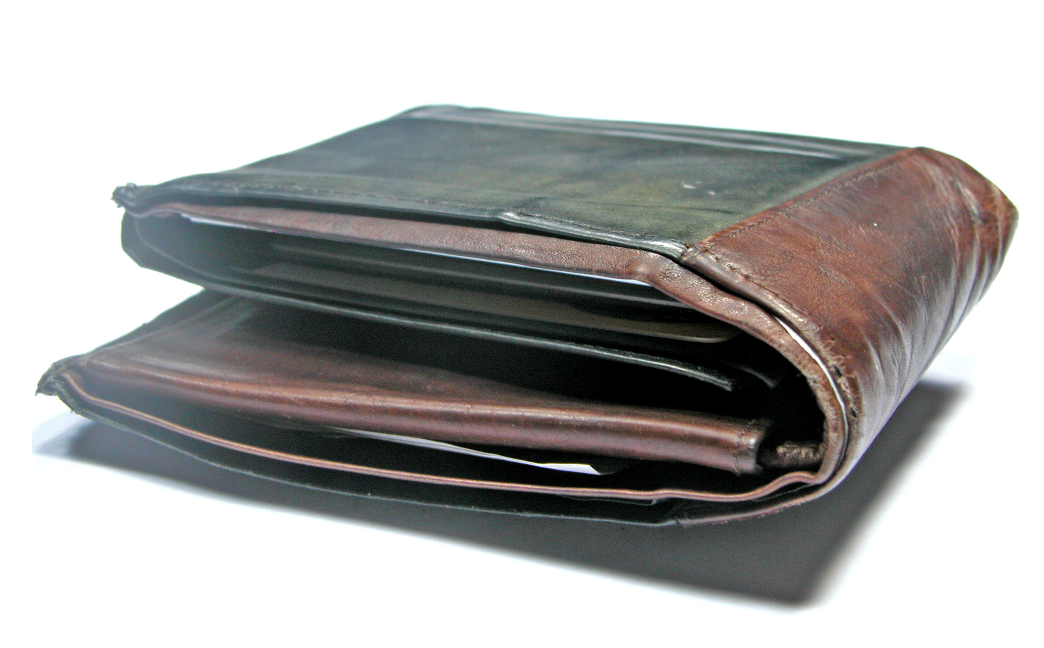
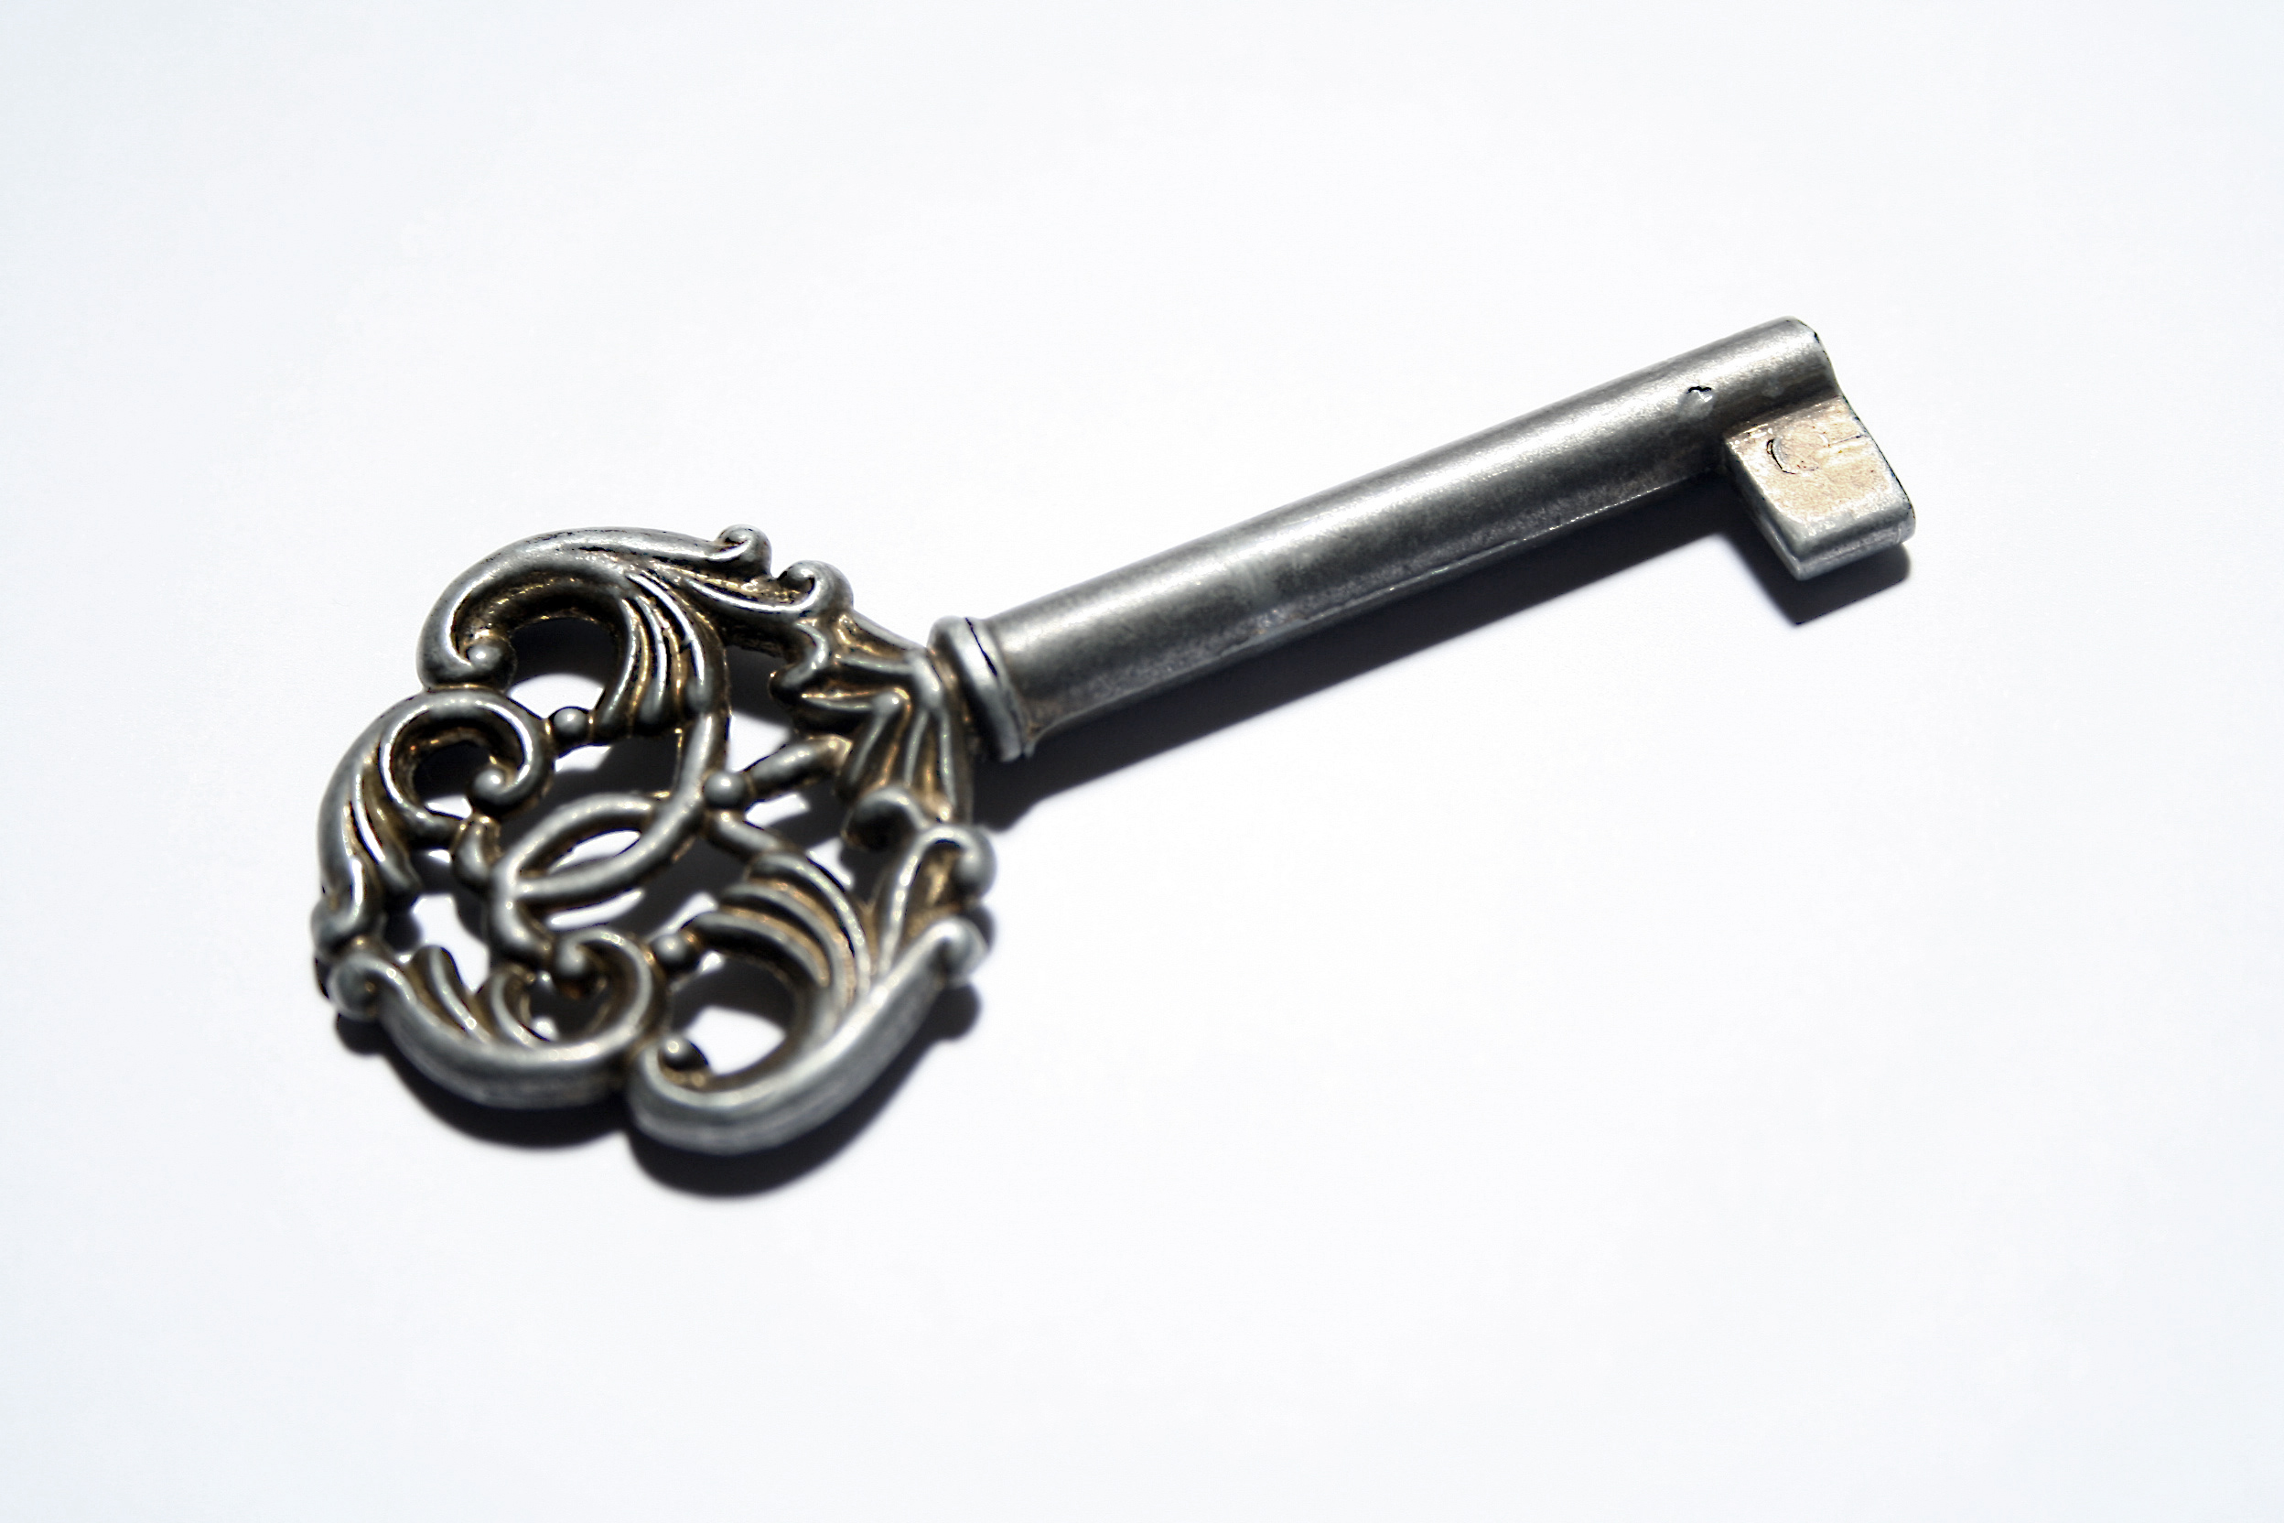
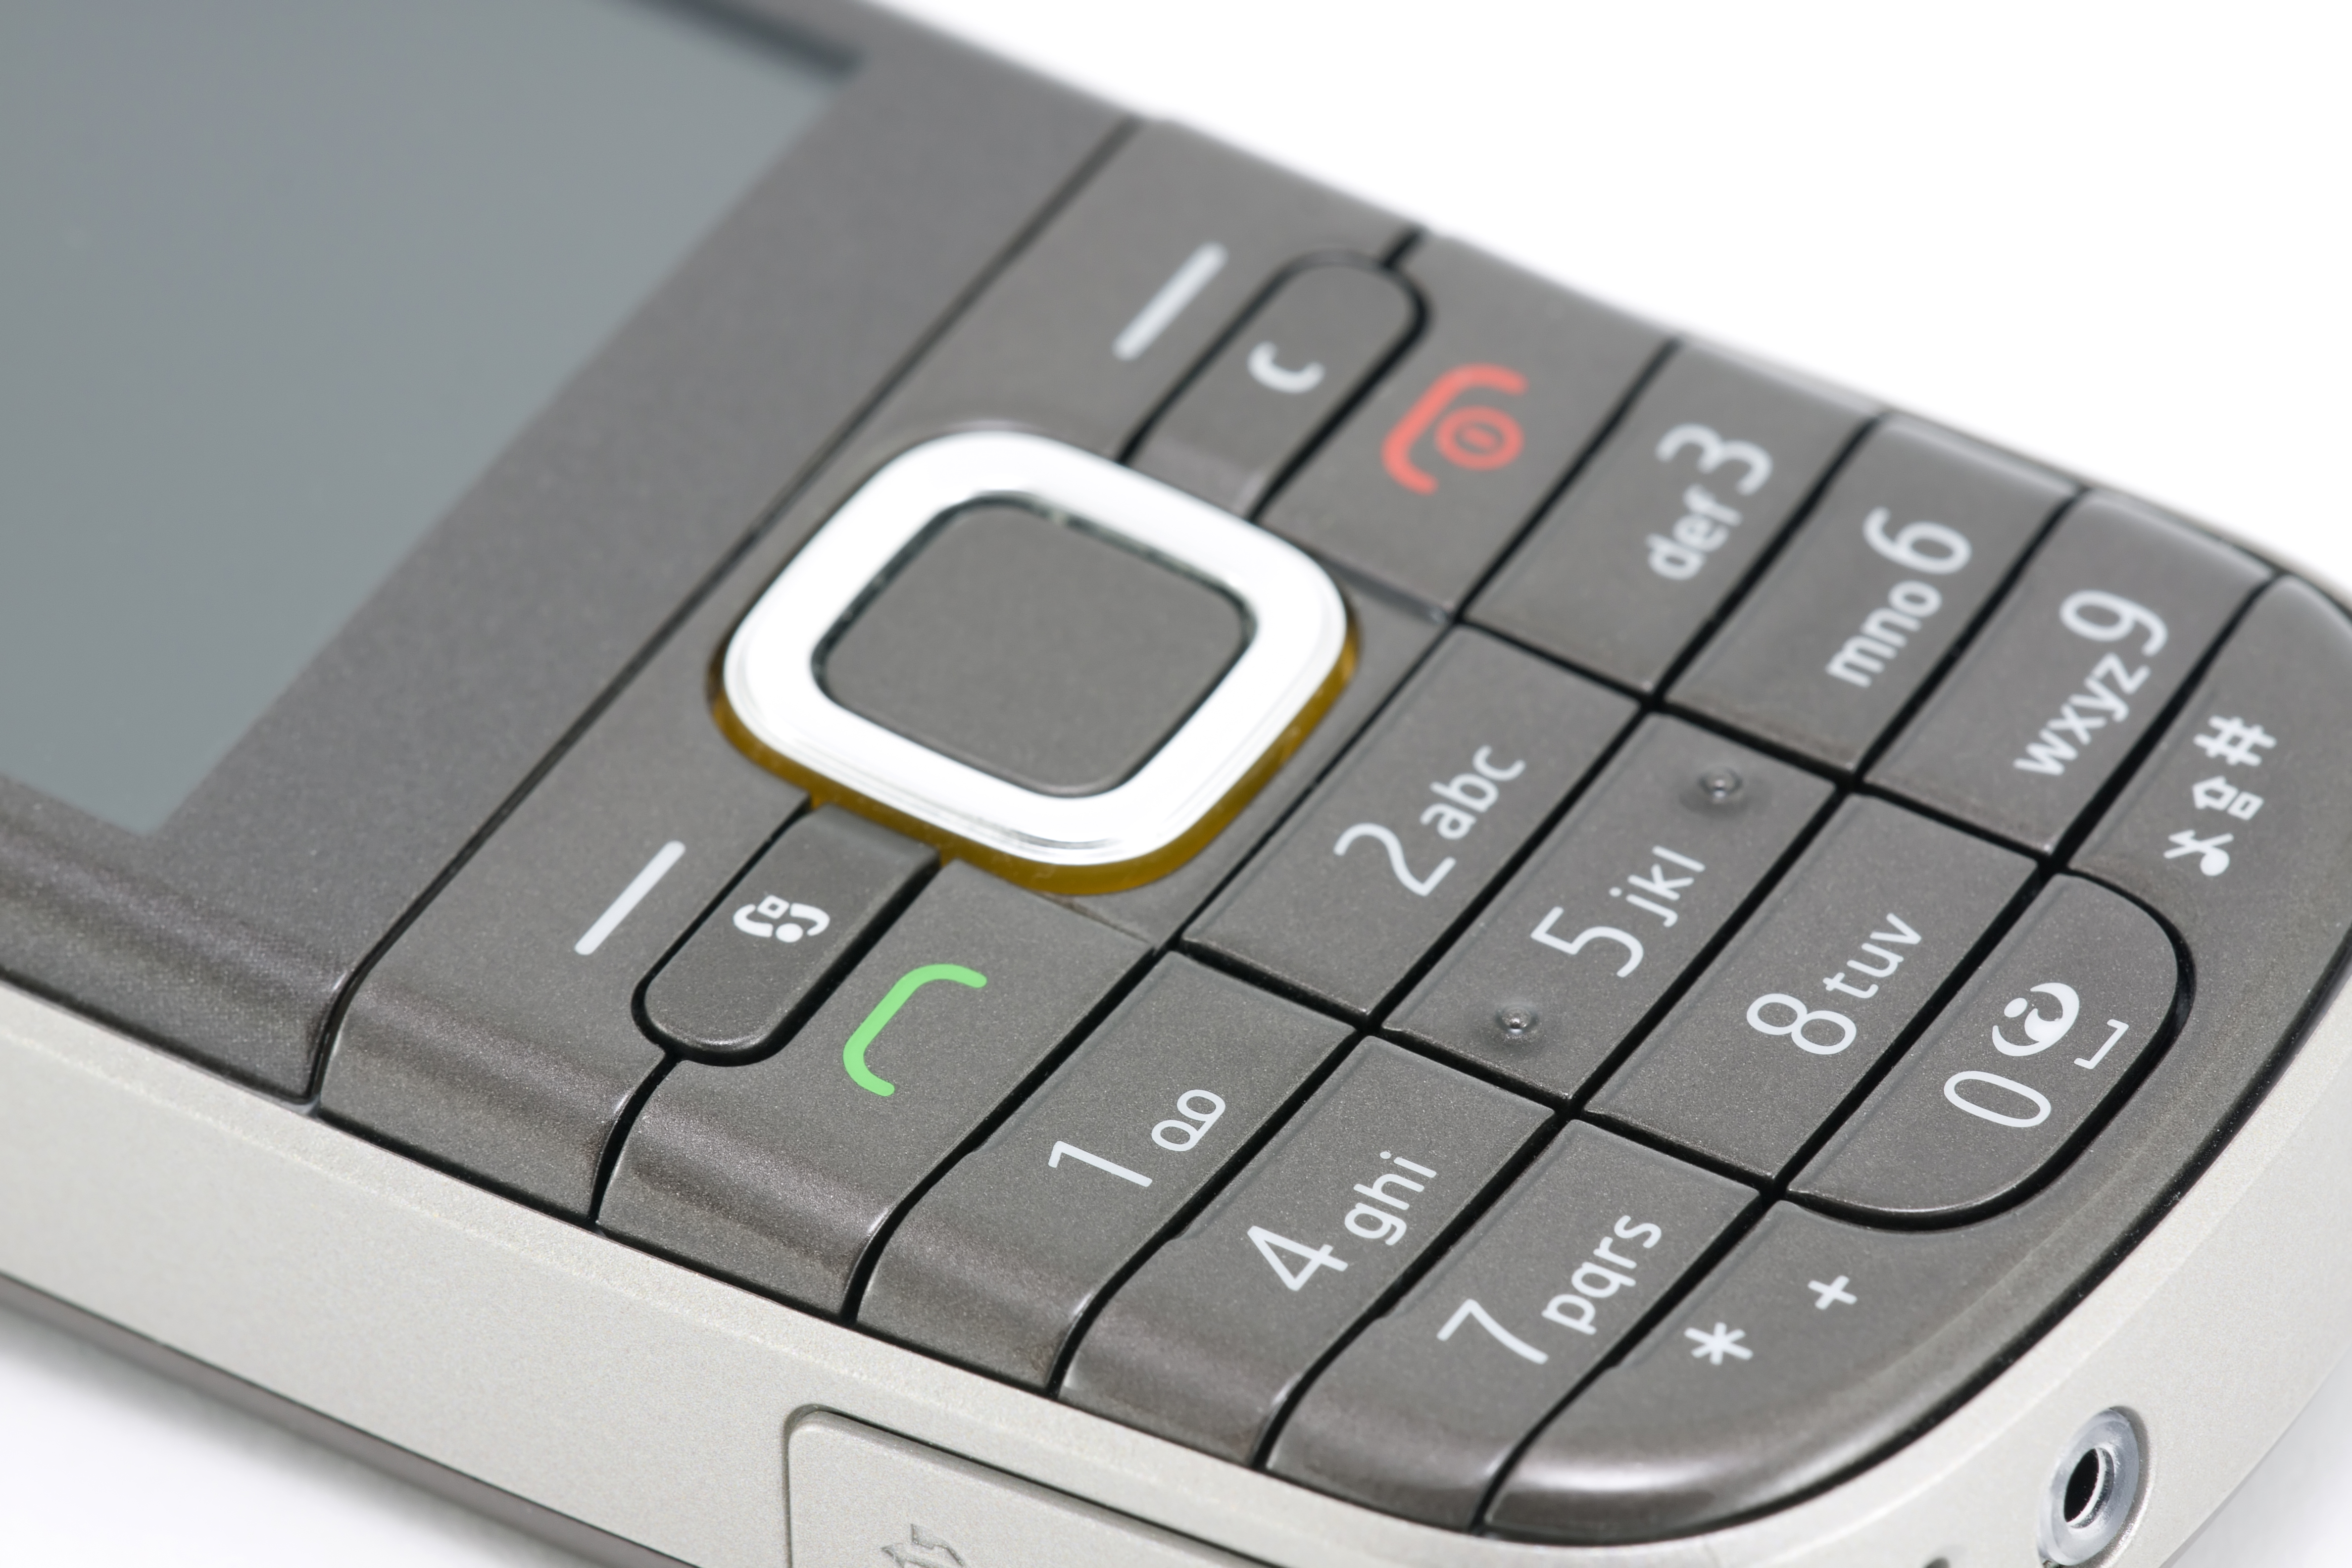
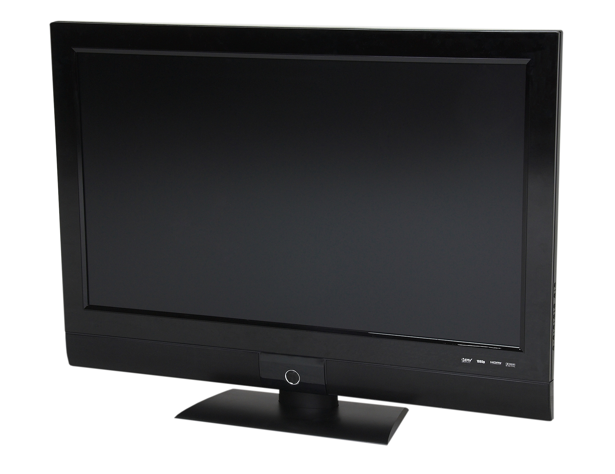
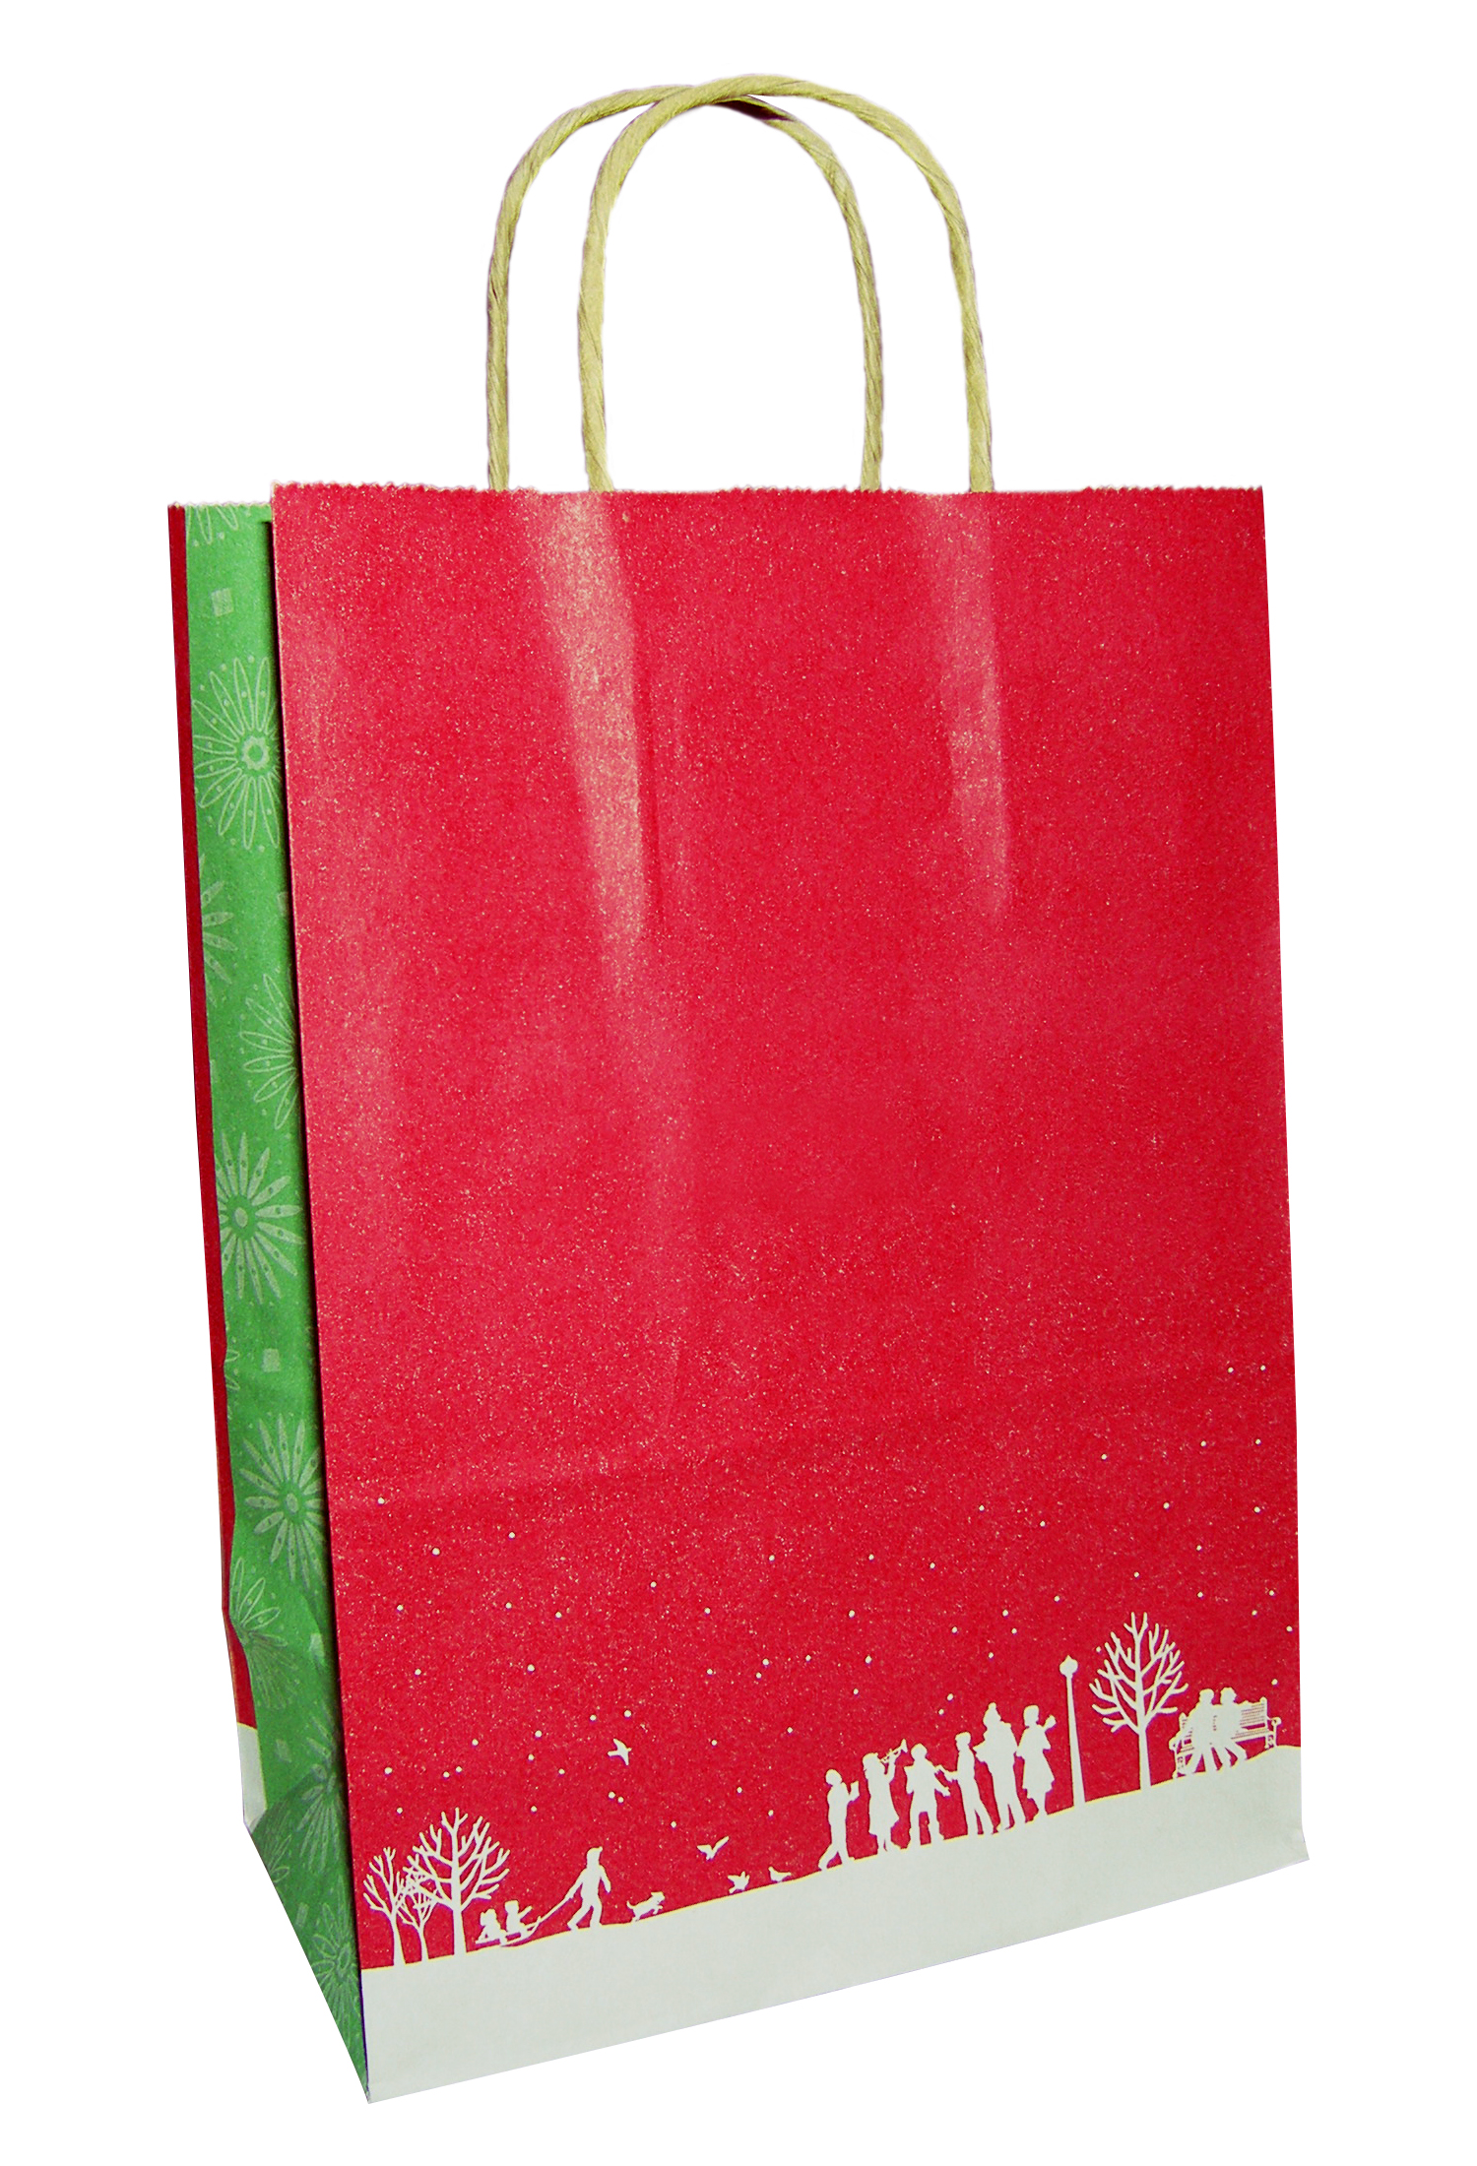
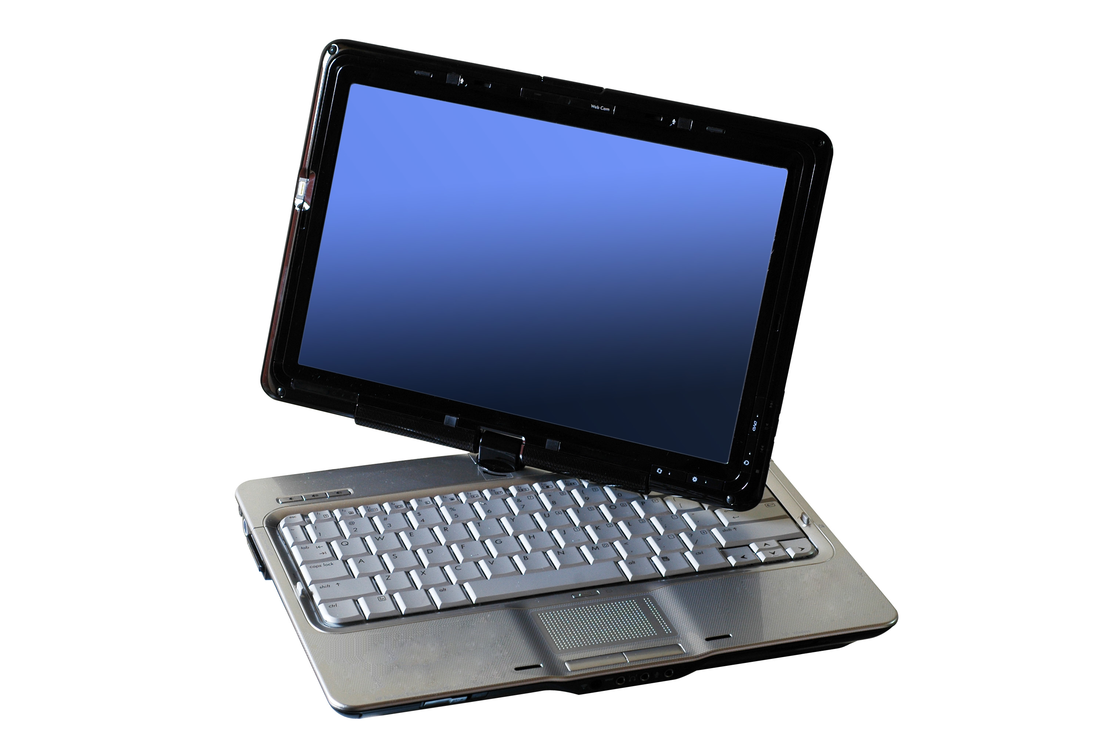
portable

Slide 21
télévision

Slide 22
sac

Slide 23
clé

Slide 24
portefeuille

Slide 25
ordinateur

Slide 26
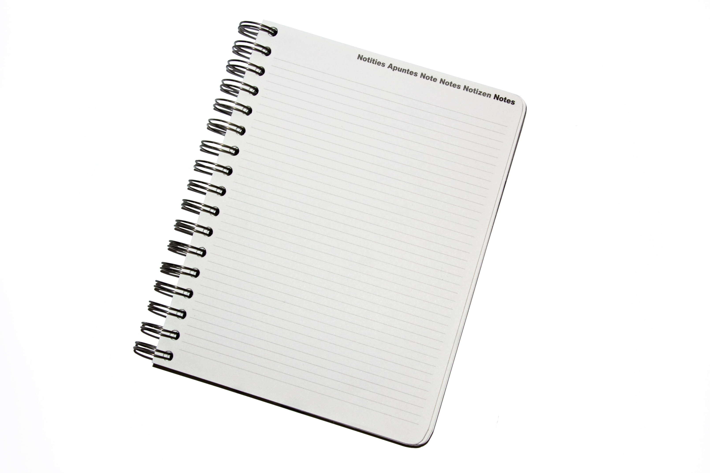
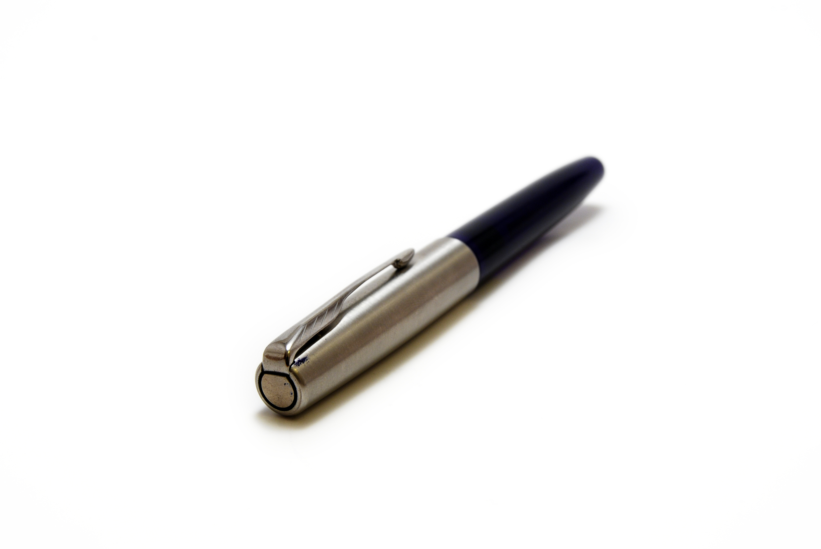
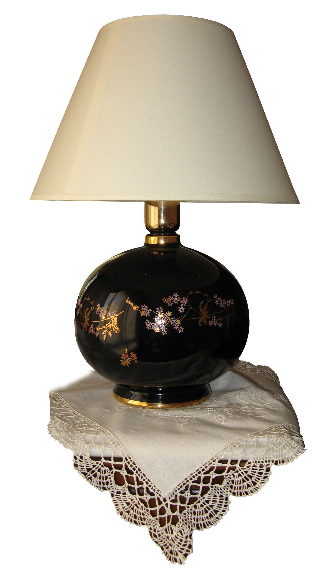

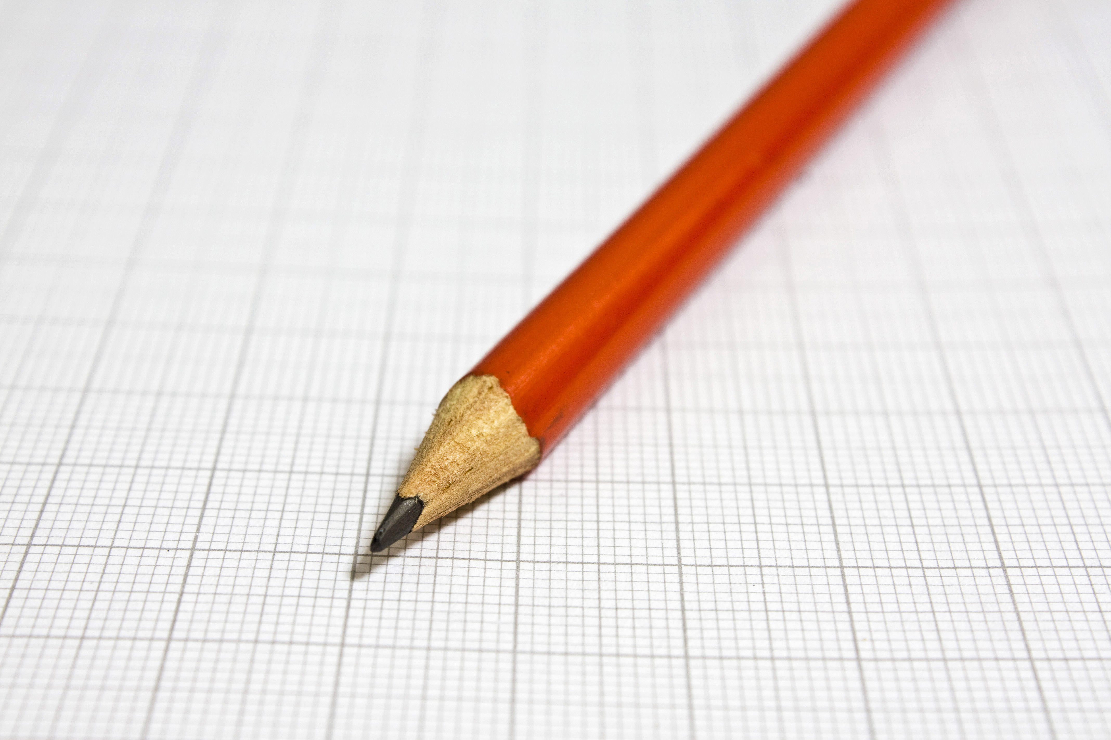
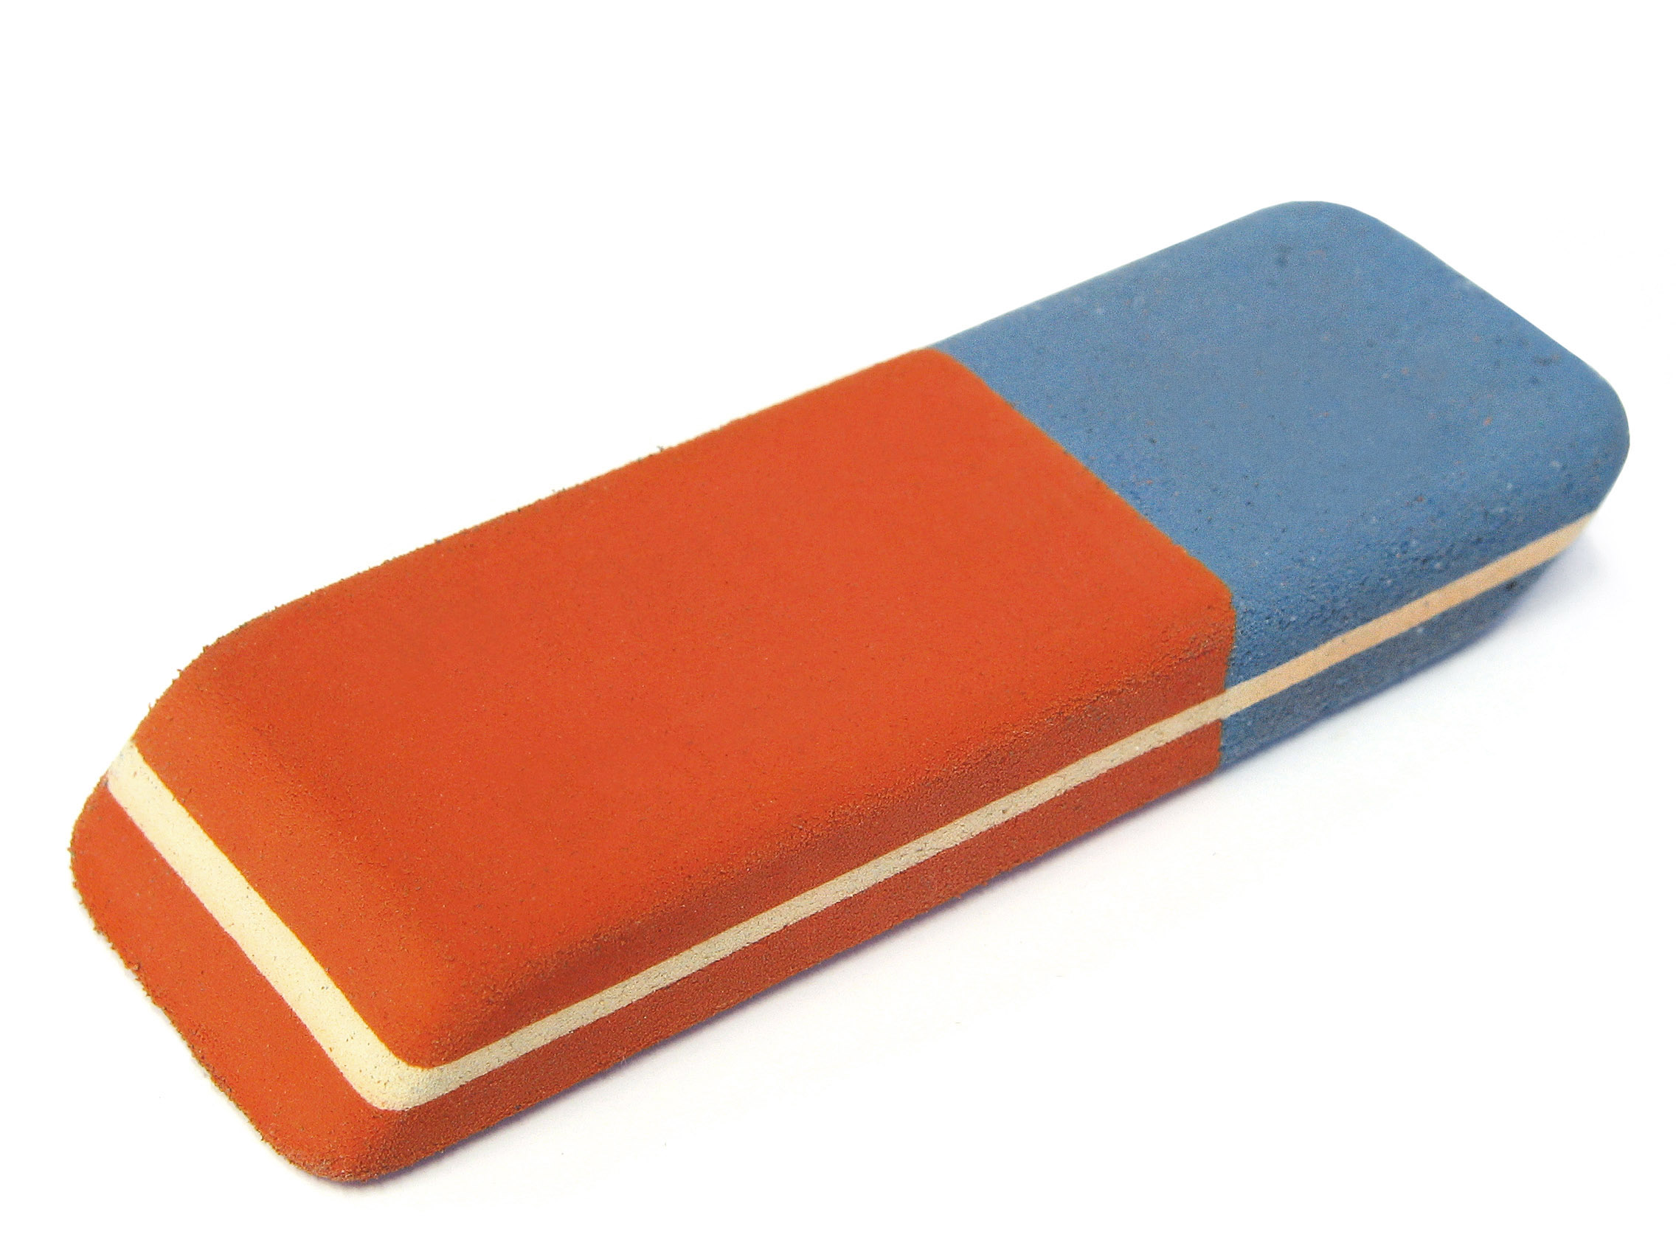
crayon

Slide 27
gomme

Slide 28
cahier

Slide 29
lampe

Slide 30
livre

Slide 31
stylo

Slide 32
Odkazy:
Veškeré fotografie pocházejí z úložiště www.sxc.hu,
jež nevyžaduje žádné odkazy na autory. Ti se vložením svých fotografií zříkají svých autorských práv bez omezení (je-li tomu jinak, u fotografie je to vždy specifikováno, takovéto fotografie v prezentaci nejsou použity).

